Slide 1

Мастер-класс. Сдай успешно ОГЭ!

Slide 2
Предмет математики столь серьезен, что не следует упускать ни одной возможности сделать его более занимательным.
Б. Паскаль
Цели нашего урока:
рассмотреть лайфхаки
по решению отдельных
задач, упрощающие
подготовку к ОГЭ,
совершенствовать наши умения по решению этих задач, а также познакомиться с интересными математическими фактами.

Slide 3

ОГЭ по математике:
Порог - 8 заданий, из них 2 задания - из раздела
«ГЕОМЕТРИЯ»
Задачи ОГЭ № 15 - 19

Slide 4
Геометрия в ОГЭ
Задание № 15 –многоугольники и их элементы
Задание № 16 – окружность, круг и их элементы
Задание № 17 – площади фигур
Задание № 18 – фигуры на квадратной решетке
Задание № 19 – анализ утверждений

Slide 5
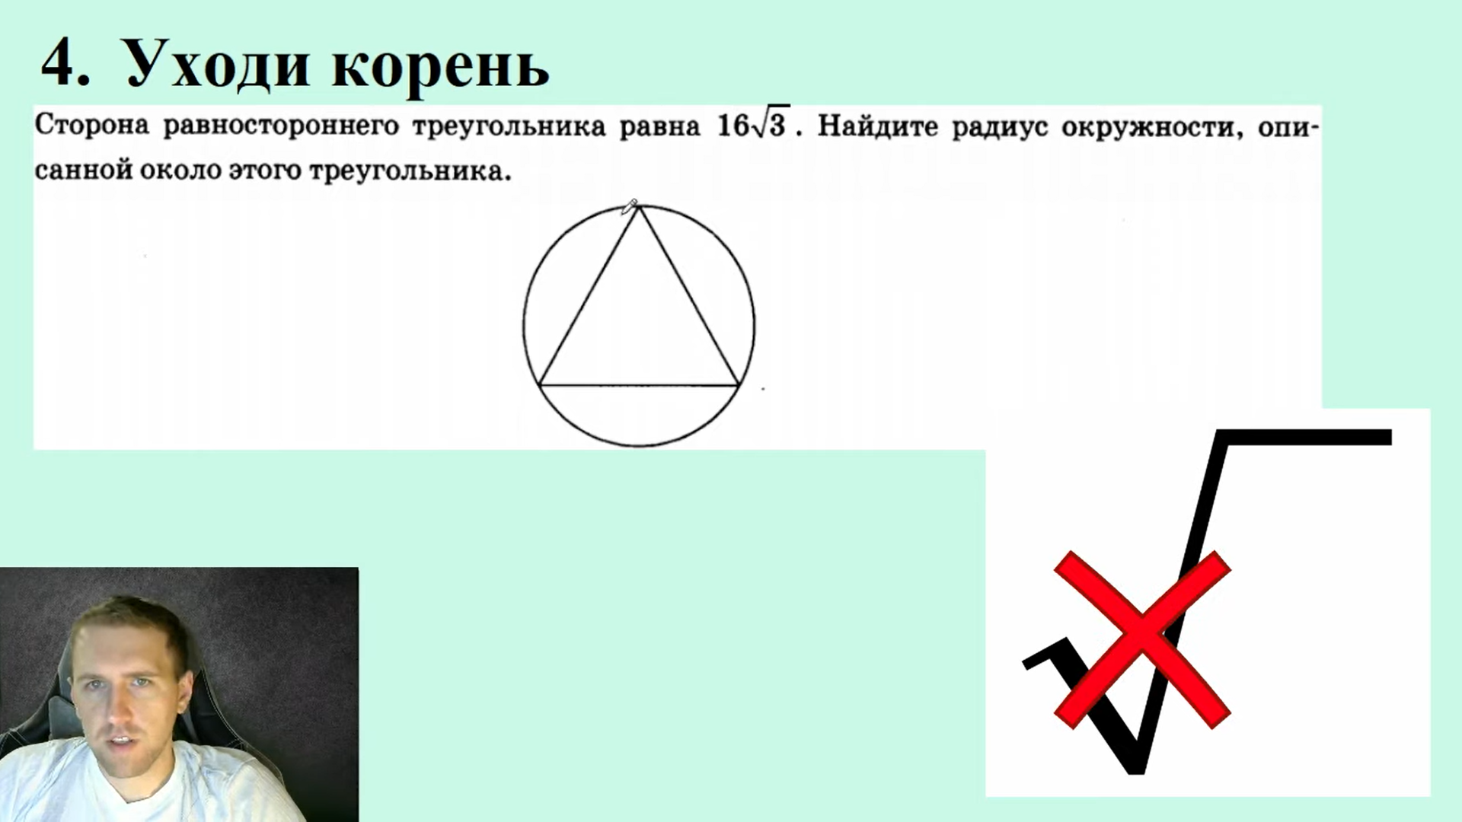

Рассмотрим сегодня следующие виды задач по геометрии:
Коса
Клюв
Воздушный змей
Утюг
Корень, уходи!
Внимание! Это уже общепринятые названия, мы их не придумывали, именно их используют репетиторы при подготовке к ОГЭ по математике!

Slide 6
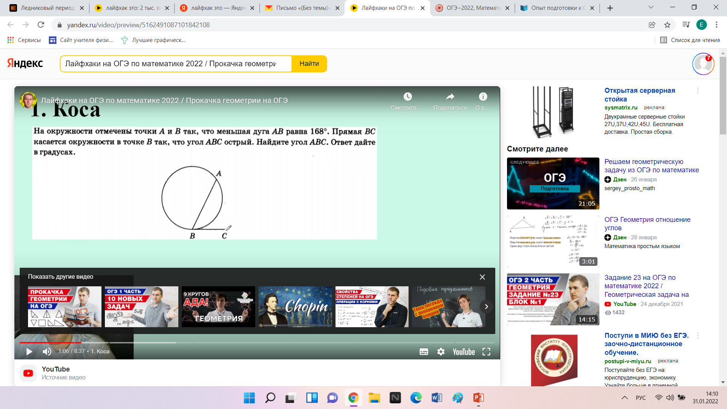
Задача «Коса» (ОГЭ - № 16 )
На окружности отмечены точки А и В так, что меньшая дуга АВ равна 176⁰. Прямая ВС касается окружности в точке В так, что угол
АВС острый. Найдите угол АВС. Ответ дайте в градусах.

Slide 7
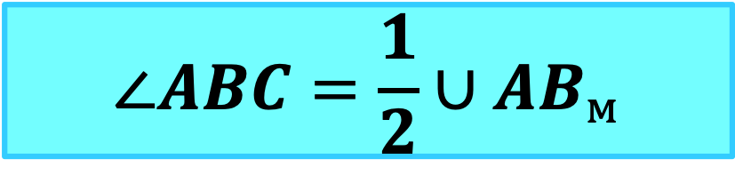
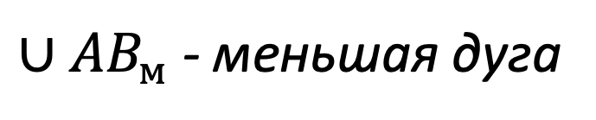
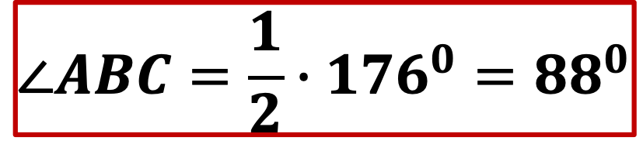
Решение:
Теорема:
угол между касательной и хордой равен половине дуги, которую отсекает хорда.
?
176⁰
$$∠ABC=\frac{1}{2}∪{AB}_{м}$$
$∪{AB}_{м}$ - меньшая дуга
$$∠ABC=\frac{1}{2}∙{176}^{0}={88}^{0}$$
8 | 8
Ответ.
Лайфхак «коса» - известную дугу раздели на 2.

Slide 8
«КОСА» Решим самостоятельно:
На окружности отмечены точки А и В так, что меньшая дуга АВ равна 72⁰. Прямая ВС касается окружности в точке В так, что угол АВС острый. Найдите угол АВС. Ответ дайте в градусах.
На окружности отмечены точки А и В так, что меньшая дуга АВ равна 134⁰. Прямая ВС касается окружности в точке В так, что угол АВС острый. Найдите угол АВС. Ответ дайте в градусах.
На окружности отмечены точки А и В так, что меньшая дуга АВ равна 66⁰. Прямая ВС касается окружности в точке В так, что угол АВС острый. Найдите угол АВС. Ответ дайте в градусах.
?

Slide 9
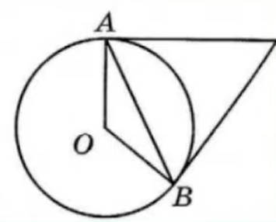
Задача «Клюв» (ОГЭ-№ 16 )
Касательные в точках А и В к окружности с центром О пересекаются под углом 78⁰. Найдите угол АВО. Ответ дайте в градусах
С

Slide 10
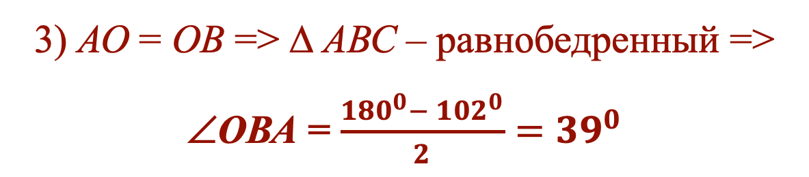
Решение:
С
1) ОА = ОВ = R,
OA ⊥ AC
OB ⊥ BC
78⁰
R
Радиус, проведенный в точку касания, перпендикулярен касательной!
?
R
2) Сумма углов выпуклого четырехугольника равна 360⁰!
∠АОВ = 360⁰ – (∠ОАС + ∠ОВС + +∠АСВ) = 360⁰ – (90⁰ + 90⁰ + 78⁰) = 102⁰.
3) АО = ОВ => Δ АВС – равнобедренный =>
∠ОВА = $\frac{{180}^{0}−{ 102}^{0}}{2}={39}^{0}$
Ответ.
3 | 9
(Лайфхак «клюв» - известный угол раздели на 2).

Slide 11
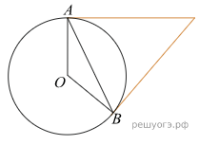
«Клюв» Решим самостоятельно:
1. Касательные в точках А и В к окружности с центром О пересекаются под углом 86⁰. Найдите угол АВО. Ответ дайте в градусах
?
2. Касательные в точках А и В к окружности с центром О пересекаются под углом 24⁰. Найдите угол АВО.
Ответ дайте в градусах
3. Касательные в точках А и В к окружности с центром О пересекаются под углом 71⁰. Найдите угол АВО. Ответ дайте в градусах

Slide 12
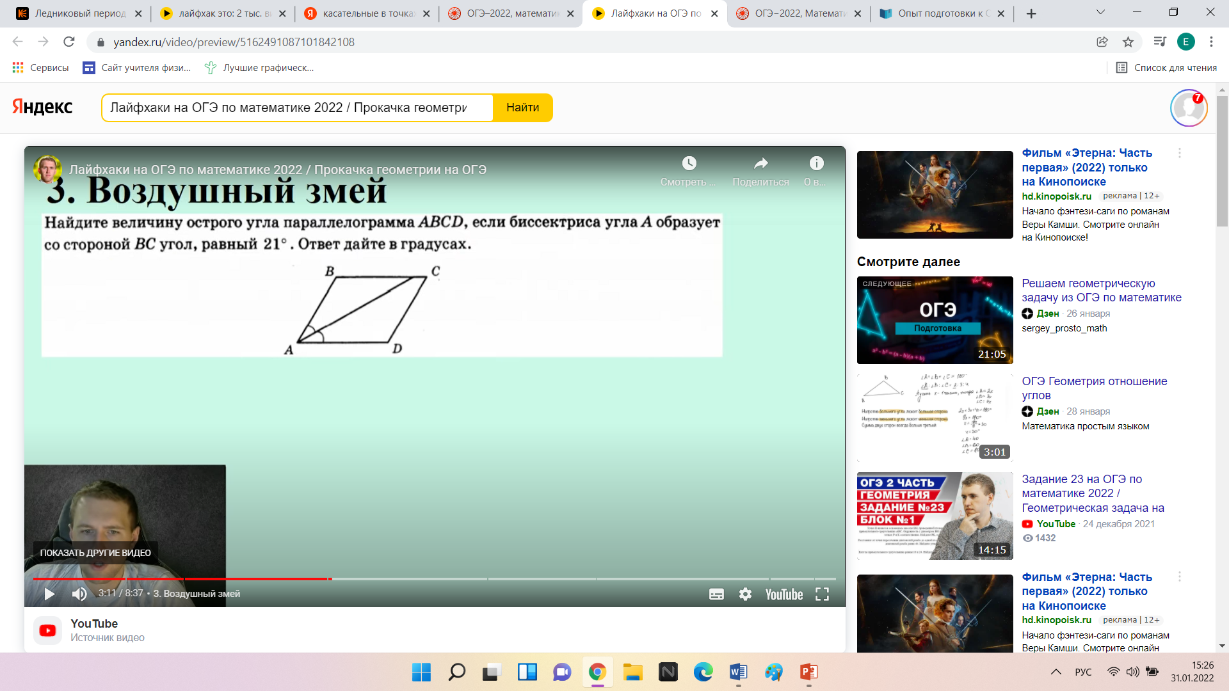
Задача «Воздушный змей» (ОГЭ-№ 15 )
Найдите величину острого угла параллелограмма АВСD, если биссектриса угла А образует со стороной ВС угол, равный 23⁰. Ответ дайте в градусах.

Slide 13
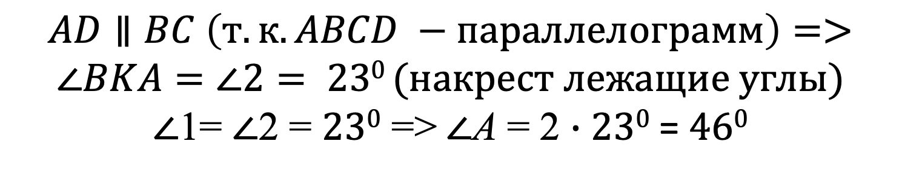
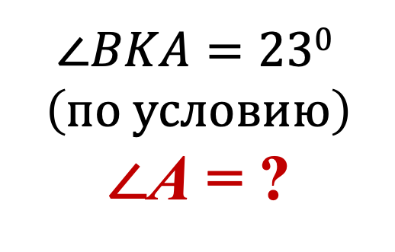
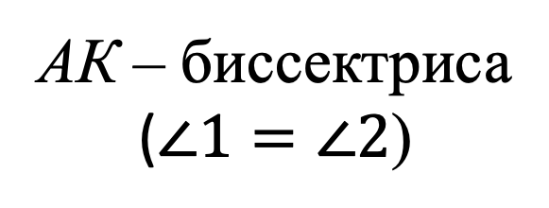
Решение:
К
АК – биссектриса
($∠1=∠2$)
23⁰
23⁰
23⁰
$$∠BKA=230$$
$$\left(по условию\right)$$
$∠$A = ?
?
46⁰
1
2
$$AD∥BC \left(т.к. ABCD −параллелограмм\right)=>$$
$$∠BKA=∠2= 230 (накрест лежащие углы)$$
$∠$1= $∠$2 = $230$ =>$∠$A = 2 $∙230$ = $460$
Ответ.
4 | 6
(Лайфхак «воздушный змей» - умножь число на 2).

Slide 14
Решим самостоятельно:
«Воздушный змей»
1. Найдите величину острого угла параллелограмма АВСD, если биссектриса угла А образует со стороной ВС угол, равный 34⁰. Ответ дайте в градусах.
?
2. Найдите величину острого угла параллелограмма АВСD, если биссектриса угла А образует со стороной ВС угол, равный 9⁰. Ответ дайте в градусах.
3. Найдите величину острого угла параллелограмма АВСD, если биссектриса угла А образует со стороной ВС угол, равный 16⁰. Ответ дайте в градусах.

Slide 15
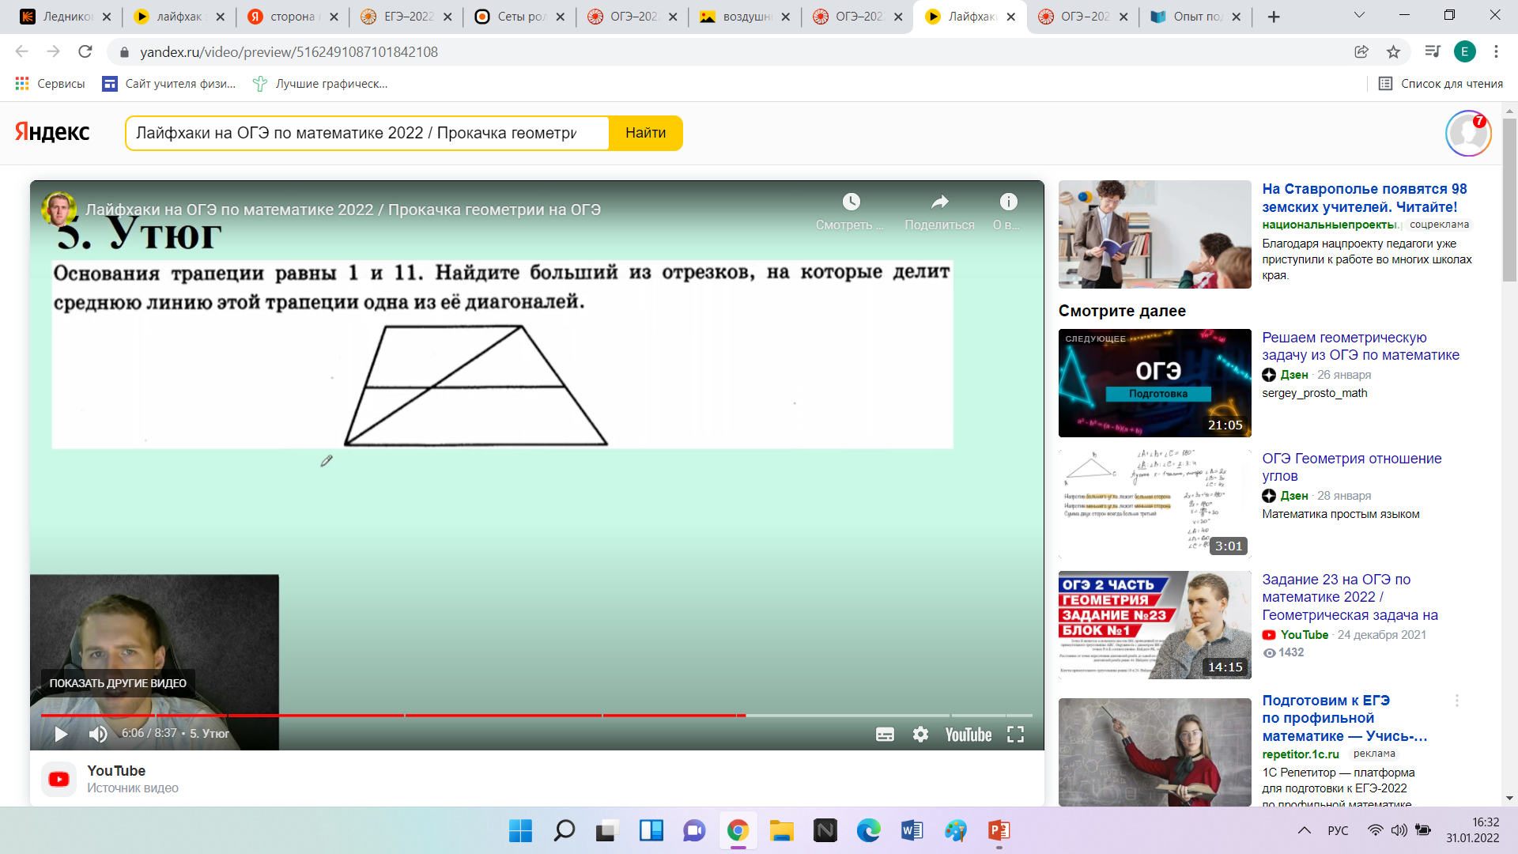
Задача «Утюг» (ОГЭ-№ 16 )
Основания трапеции 1 и 11. Найдите больший из отрезков, на которые делит среднюю линию этой трапеции одна из её диагоналей.

Slide 16


Решение:
В
1
С
MN – средняя линия трапеции ABCD.
AC - диагональ
M
O
?
N
Найти больший из отрезков
А
11
D
ON - ?
МО - меньший из отрезков, ON - больший из отрезков,
на которые делит среднюю линию диагональ трапеции АС.
ON – средняя линия ACD => ON =
MO – средняя линия ABC => MO =
Проверка: МО + ОN = MN = (AD + BC) : 2
5,5 + 0,5 = 6 и (1 + 11) : 2 = 6
Ответ.
5 | , | 5
(Лайфхак «Утюг» - раздели на 2 нужную длину
основания трапеции)

Slide 17
«Утюг» Решим самостоятельно:
1. Основания трапеции 6 и 8. Найдите больший из отрезков, на которые делит среднюю линию этой трапеции одна из её диагоналей.
2. Основания трапеции 5 и 9. Найдите меньший из отрезков, на которые делит среднюю линию этой трапеции одна из её диагоналей.
3. Основания трапеции 6 и 13. Найдите больший из отрезков, на которые делит среднюю линию этой трапеции одна из её диагоналей.

Slide 18
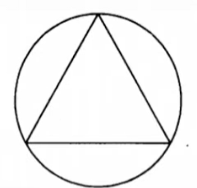
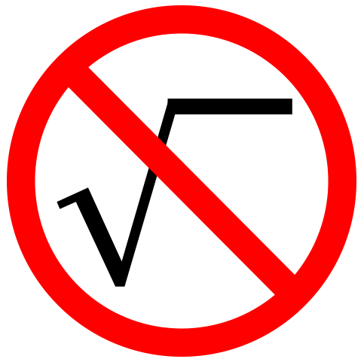
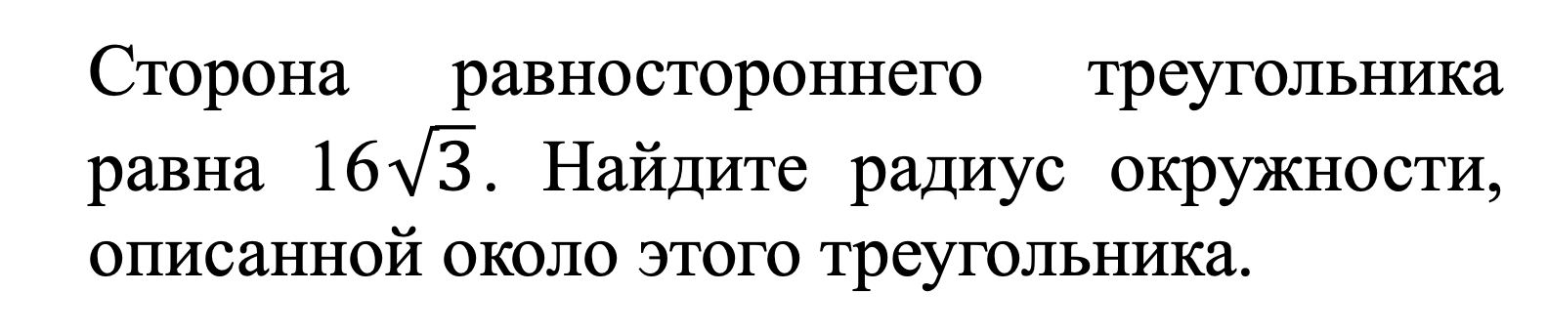
Задача 1. (ОГЭ-№ 16)
Задачи «Корень, уходи!»
Сторона равностороннего треугольника равна 16$\sqrt{3}$. Найдите радиус окружности, описанной около этого треугольника.

Slide 19
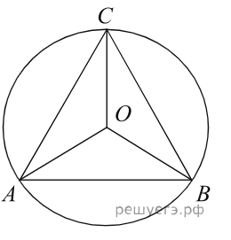
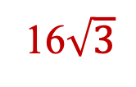
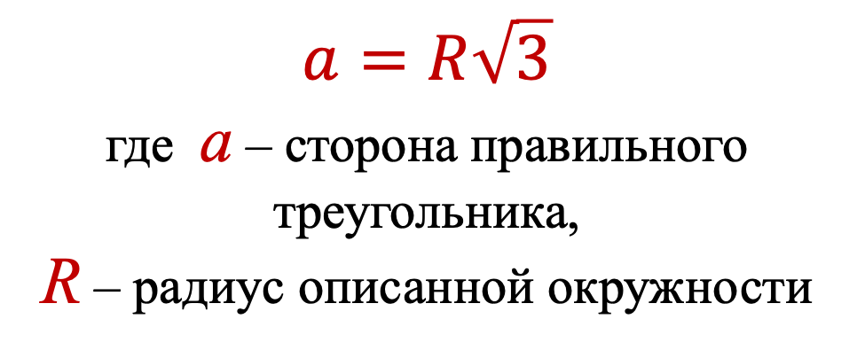
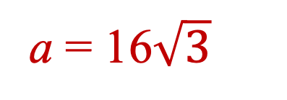
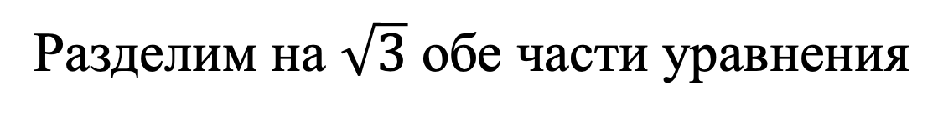
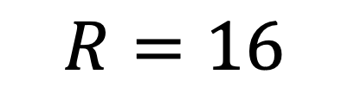
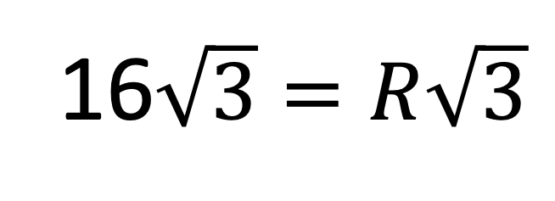
Решение:
а = 16$\sqrt{3}$
Треугольник ABC правильный
$$a=R\sqrt{3}$$
где а – сторона правильного треугольника,
R – радиус описанной окружности
а
а
16$\sqrt{3}$
R
а
16$\sqrt{3}=R\sqrt{3}$
Разделим на $\sqrt{3}$ обе части уравнения
$$R=16$$
Ответ.
1 | 6
(Лайфхак - убери корень у данного числа)

Slide 20
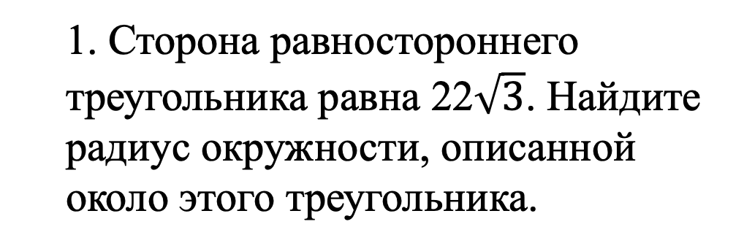
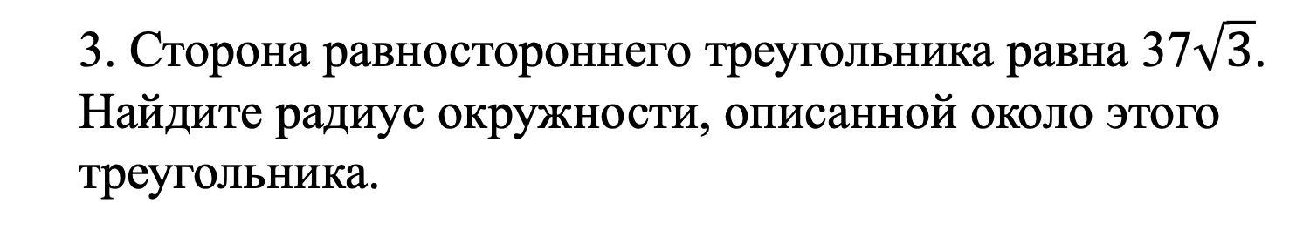
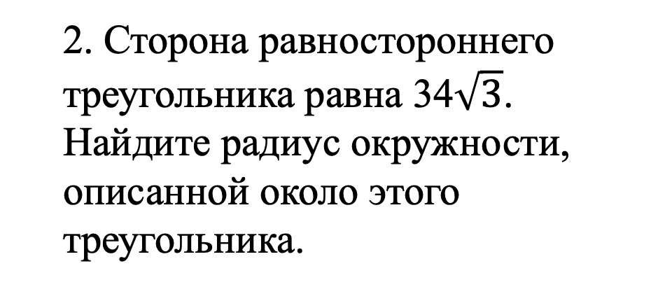
Задача 1. Решим самостоятельно:
1. Сторона равностороннего треугольника равна 22$\sqrt{3}$. Найдите радиус окружности, описанной около этого треугольника.
2. Сторона равностороннего треугольника равна 34$\sqrt{3}$. Найдите радиус окружности, описанной около этого треугольника.
3. Сторона равностороннего треугольника равна 37$\sqrt{3}$. Найдите радиус окружности, описанной около этого треугольника.

Slide 21
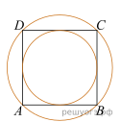
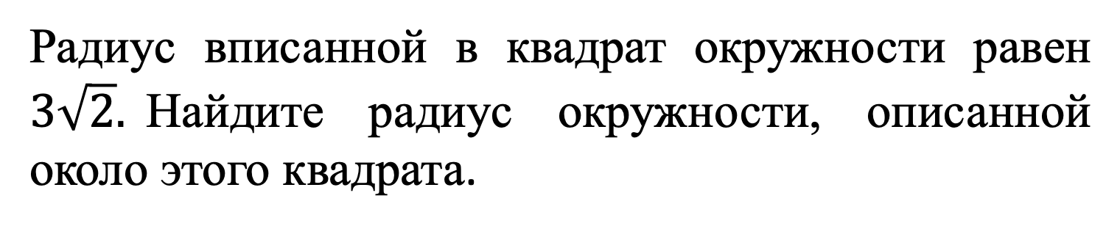
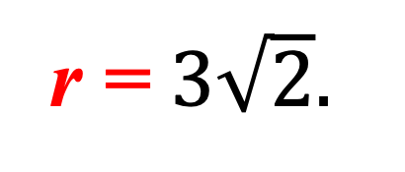
Задача 2. «Корень, уходи!»
(ОГЭ-№ 16)
Радиус вписанной в квадрат окружности равен $3\sqrt{2}.$Найдите радиус окружности, описанной около этого квадрата.
r – радиус вписанной в квадрат окружности
R - радиус описанной около квадрата окружности
R
r
M
O
r
r = $3\sqrt{2}.$
Найти: R

Slide 22
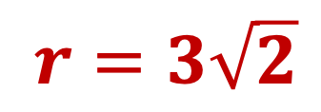
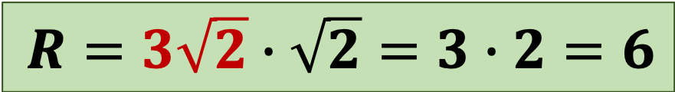
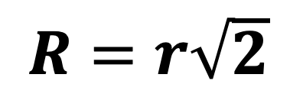
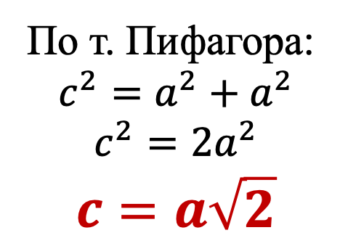
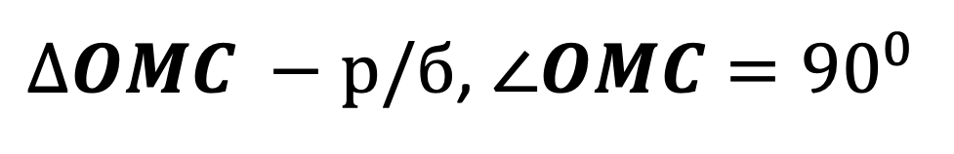
Решение:
$∆OMC −р/б$, $∠OMC={90}^{0}$
По т. Пифагора:
$$c^{2}=a^{2}+a^{2}$$
$$c^{2}={2a}^{2}$$
$$c=a\sqrt{2}$$
r
r
R
c
a
R
O
M
a
r
r
$R=r\sqrt{2}$
$r=3\sqrt{2}$
$R=3\sqrt{2}∙\sqrt{2}=3∙2=6$
6
Ответ.
(Лайфхак - убери корень у данного числа и это число умножь на 2)

Slide 23
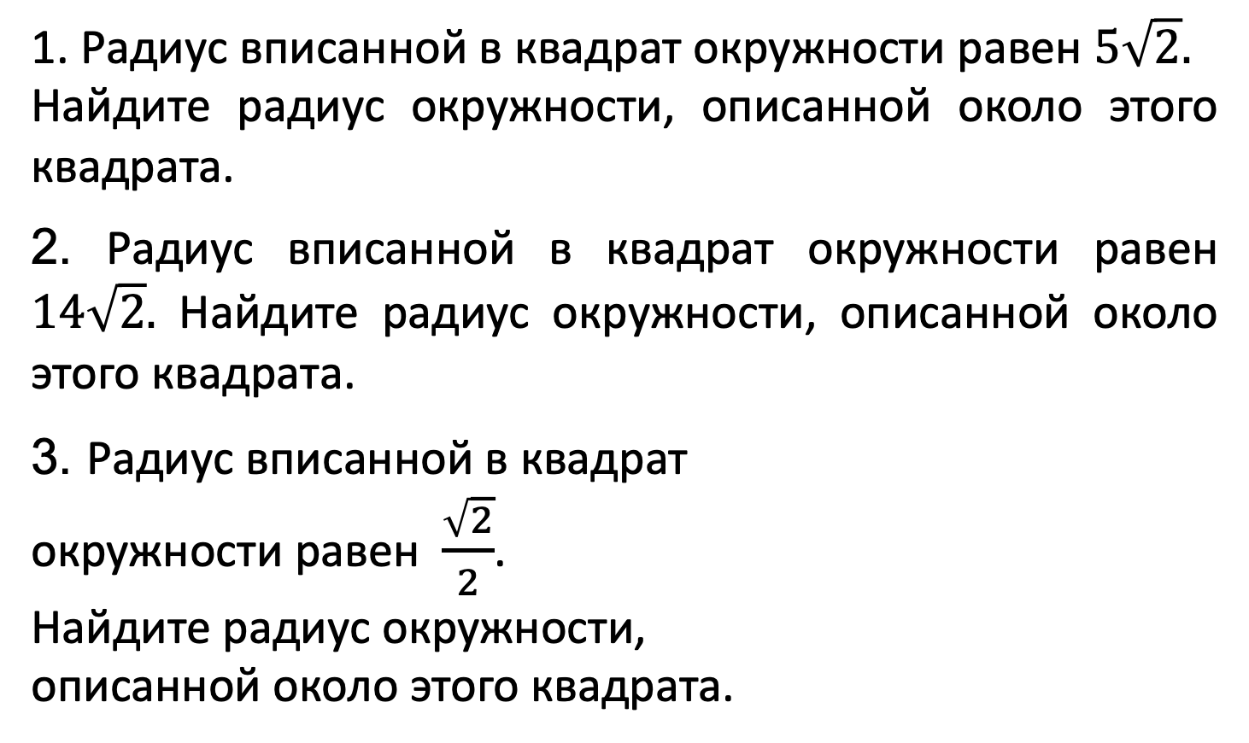
Задача 2. Решим самостоятельно:
1. Радиус вписанной в квадрат окружности равен $5\sqrt{2}.$
Найдите радиус окружности, описанной около этого квадрата.
2. Радиус вписанной в квадрат окружности равен $14\sqrt{2}.$ Найдите радиус окружности, описанной около этого квадрата.
3. Радиус вписанной в квадрат
окружности равен $\frac{\sqrt{2}}{2}$.
Найдите радиус окружности,
описанной около этого квадрата.

Slide 24

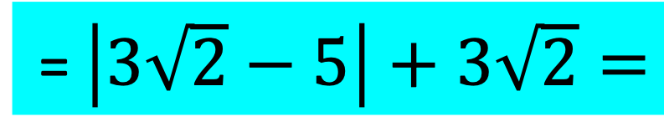
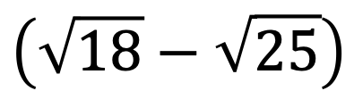
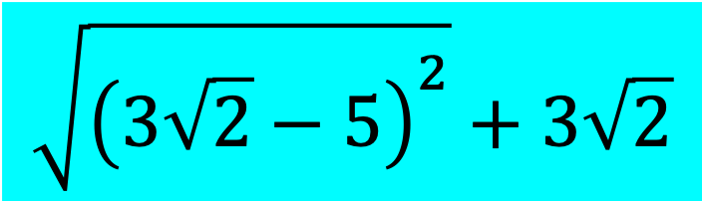
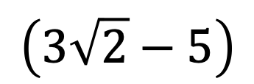
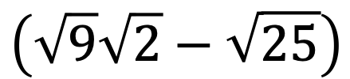
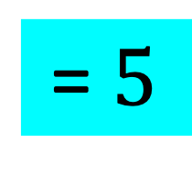
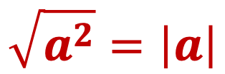
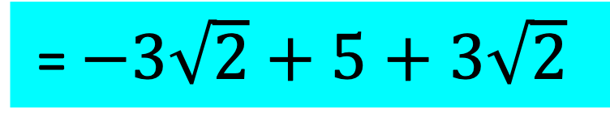
Задача 3. «Корень, уходи!»
(ОГЭ - №8 Блок - АЛГЕБРА)
Вычислите значение выражения:
$$\sqrt{{\left(3\sqrt{2}−5\right)}^{2}}+3\sqrt{2}$$
= $\left|3\sqrt{2}−5\right|+3\sqrt{2}=$
$$\sqrt{a^{2}}=\left|a\right|$$
$$\left(3\sqrt{2}−5\right)$$
$$\left(\sqrt{9}\sqrt{2}−\sqrt{25}\right)$$
= $−3\sqrt{2}+5+3\sqrt{2}$
= $5$
<0
$$\left(\sqrt{18}−\sqrt{25}\right)$$
5
Ответ.
(Лайфхак - убери корни и в ответ запиши положительное число)

Slide 25
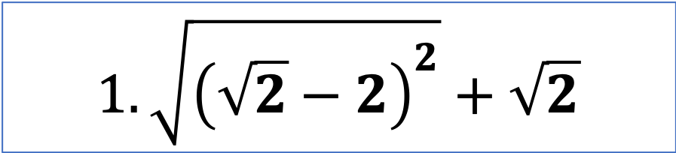

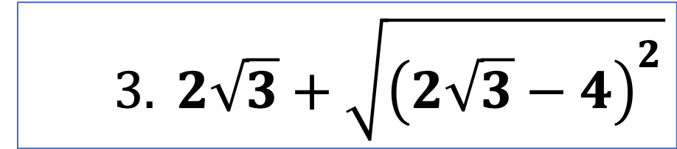
Задача 3. Решим самостоятельно:
Вычислите значение выражения:
$$1. \sqrt{{\left(\sqrt{2}−2\right)}^{2}}+\sqrt{2}$$
$$2. \sqrt{{\left(3−\sqrt{2}\right)}^{2}}+\sqrt{2}$$
$$3. 2\sqrt{3}+\sqrt{{\left(2\sqrt{3}−4\right)}^{2}}$$

Slide 26
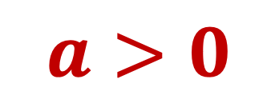
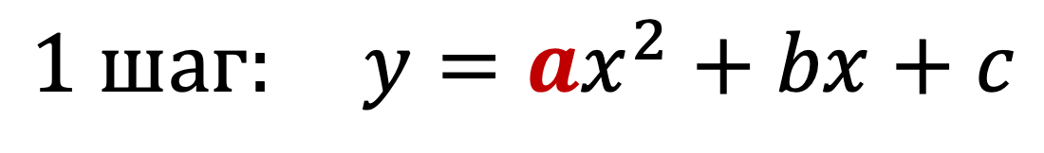
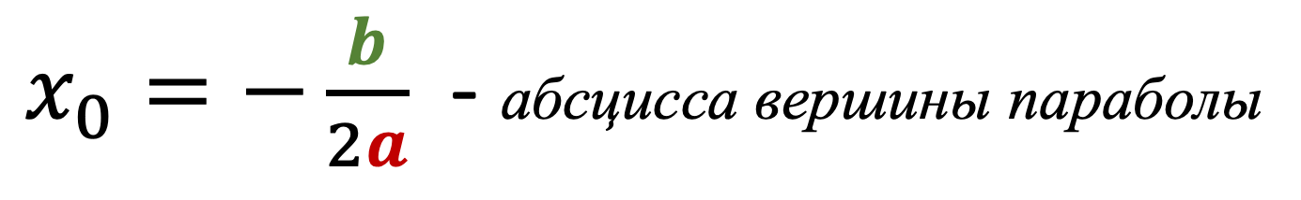
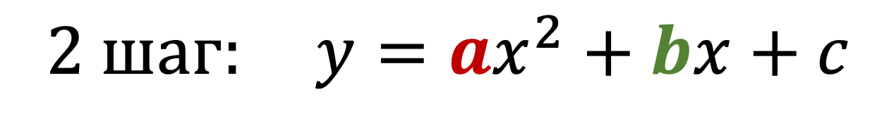
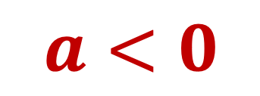
Шпаргалки к задаче 11 ОГЭ (блок АЛГЕБРА)
$$1 шаг: y=ax^{2}+bx+c$$
$$a>0$$
$$a<0$$
$$2 шаг: y=ax^{2}+bx+c$$
$x_{0}=−\frac{b}{2a}$ - абсцисса вершины параболы

Slide 27




$$3 шаг: y=ax^{2}+bx+c$$
$c$ – точка пересечения с осью ОУ
y
c > 0
$$c$$
x
$$c$$
c < 0

Slide 28


$$4 шаг: y=ax^{2}+bx+c$$
$$D=b^{2}−4ac$$
- дискриминант
D > 0
D = 0
D < 0
2 корня
1 корень
нет корней
x
x
x

Slide 29





Задача «ОЛЕНЬ» (ОГЭ - №11)
$$a>0$$
$$A) y=−x^{2}−4x−3$$
Б$) y=−x^{2}+4x−3$
В$) y=x^{2}+4x+3$
Левее ноля
Правее ноля
А | Б | В
Одинаковые знаки – Левее Ноля
1
2
3
ОЛЕНЬ

Slide 30












$$A) y=−x^{2}−4x−3$$
Б$) y=−x^{2}+4x−3$
$${ x}_{0}=−\frac{−4}{−2}=−2<0$$
$$x_{0}=−\frac{4}{−2}=2>0$$
Левее ноля
Правее ноля
${ x}_{0}$ < 0
${ x}_{0}$ > 0
$b$ и $a$ имеют одинаковые знаки
${ x}_{0}=−\frac{b}{2a}$ < 0
${ x}_{0}=−\frac{b}{2a}$
$b$ и $a$ имеют разные знаки
${ x}_{0}=−\frac{b}{2a}$ > 0

Slide 31

Задача 1 «ОЛЕНЬ» РЕШИМ САМОСТОЯТЕЛЬНО
Установите соответствие между графиками функций и формулами, которые их задают.
ГРАФИКИ
ФОРМУЛЫ
1) y = x² − 7х + 10 2) y = −х² − 7х −10 3) y = −x² + 7х −10
В таблице под каждой буквой укажите соответствующий номер
А | Б | В

Slide 32

Задача 2 «ОЛЕНЬ» РЕШИМ САМОСТОЯТЕЛЬНО
Установите соответствие между графиками функций и формулами, которые их задают.
ГРАФИКИ
ФОРМУЛЫ
1) y = x² - 5х + 3 2) y = - x² + 5х – 3 3) y = x² + 5х + 3
В таблице под каждой буквой укажите соответствующий номер
А | Б | В

Slide 33

Задача 3 «ОЛЕНЬ» РЕШИМ САМОСТОЯТЕЛЬНО
Установите соответствие между графиками функций и формулами, которые их задают.
ГРАФИКИ
ФОРМУЛЫ
1) y = -3x² + 24х – 42 2) y = 3х² - 24х + 42 3) y = -3x² - 24х - 42
В таблице под каждой буквой укажите соответствующий номер
А | Б | В

Slide 34







ЭКСКУРСИЯ С ПИФАГОРОМ
(ОГЭ - №3)
1. Пифагор в огороде
$${с^{2}=4}^{2}+3^{2}=25; с=5$$
$$5∗2=10$$
Найдите расстояние от жилого дома до гаража (расстояние между двумя ближайшими точками по прямой) в метрах.
ЖД
$$3∗2=6$$
Г
$4∗2=8$
${с^{2}=8}^{2}+6^{2}=64+36=100$;
1 | 0
$$с=10$$
Ответ.

Slide 35


ЭКСКУРСИЯ С ПИФАГОРОМ
(ОГЭ - №3)
2. Пифагор в деревне
Найдите расстояние от
д. Николаевка по тропинке
мимо озера до д. Куличики. Ответ дайте в километрах.
Н
24 км
С
P
$$Δ НРК:$$
$$РК=30,$$
$$НР=24−8=16$$
НК = $\sqrt{{30}^{2}+{16}^{2}}==\sqrt{900+256}$
НК $=\sqrt{1156}=34$
?
Д
30 км
3 | 4
8 км
И
Ответ.
К

Slide 36


ЭКСКУРСИЯ С ПИФАГОРОМ
(ОГЭ - №3)
3. Пифагор в окружности
Центр окружности, описанной около треугольника АВС, лежит на стороне АВ. Радиус окружности равен 10. Найдите ВС, если АС = 16
16
?
10
Вписанный угол, опирающийся на полуокружность, равен 90⁰
=> $∠ ACB={90}^{0}=>по т. Пифагора:$
$${AB}^{2}={AC}^{2}+{CB}^{2}, AB=20, AC=16$$
$$BC=\sqrt{{20}^{2}−{16}^{2}}=\sqrt{400−256}=\sqrt{144}=12$$
1 | 2
Ответ.

Slide 37











ЭКСКУРСИЯ С ПИФАГОРОМ
(ОГЭ - №3)
4. Пифагор на квадратной решетке
Найдите тангенс угла AOB. Размер клетки 1 × 1.
tg ∠AOB - ?
$$\text{tg}\text{ ∠}\text{AOB}=\frac{противолеж. катет}{прилежащ. катет}$$
$$C$$
$$D$$
$$Δ COB: {OB}^{2}={10}^{2}+5^{2}=125; OB=\sqrt{125}$$
5
3
$$Δ AOE: {OA}^{2}=6^{2}+8^{2}=100; OA=\sqrt{100}=10$$
$$5$$
4
$$Δ BDA: {AB}^{2}=3^{2}+4^{2}=25; AB=\sqrt{25}=5$$
$$\sqrt{125}$$
$$Δ AOB: {OB}^{2}={AB}^{2}+{OA}^{2}$$
$${\left(\sqrt{125}\right)}^{2}=5^{2}+{10}^{2}$$
$$125=125$$
10
$$\text{tg}\text{ ∠}\text{AOB}=\frac{AB}{OA}=\frac{5}{10}=0,5$$
$$10$$
6
Ответ.
0 | , | 5
8
$$E$$

Slide 38

ЭКСКУРСИЯ С ПИФАГОРОМ
Задача 1.
Найдите расстояние от сарая до жилого дома. Ответ дайте в метрах.
ЖД
1м
С

Slide 39


ЭКСКУРСИЯ С ПИФАГОРОМ
Задача 2.
Центр окружности, описанной около треугольника ABC, лежит на стороне AB. Радиус окружности равен 12,5. Найдите AC, если BC = 7.
Задача 3.
Найдите тангенс угла AOB

Slide 40
Экспресс-тест ОГЭ
1
2
3
4
5
6
7
8
9

Slide 41
Задача 1
На окружности отмечены точки А и В так, что меньшая дуга АВ равна 90⁰. Прямая ВС касается окружности в точке В так, что угол АВС острый. Найдите угол АВС. Ответ дайте в градусах.

Slide 42
Задача 2
Найдите величину острого угла параллелограмма АВСD, если биссектриса угла А образует со стороной ВС угол, равный 26⁰. Ответ дайте в градусах.

Slide 43
Задача 3
Сторона равностороннего треугольника равна Найдите радиус окружности, описанной около этого треугольника.

Slide 44
Задача 4
Основания трапеции 3 и 9. Найдите больший из отрезков, на которые делит среднюю линию этой трапеции одна из её диагоналей.

Slide 45
Задача 5
Радиус вписанной в квадрат окружности равен Найдите радиус окружности, описанной около этого квадрата.

Slide 46
Задача 6
Касательные в точках А и В к окружности с центром О пересекаются под углом 98⁰. Найдите угол АВО. Ответ дайте в градусах

Slide 47

Задача 7
Вычислите значение выражения:

Slide 48
Задача 8
Центр окружности, описанной около треугольника ABC, лежит на стороне AB. Радиус окружности равен 2,5. Найдите AC, если BC = 3.

Slide 49
Задача 9
Установите соответствие между графиками функций и формулами, которые их задают
ГРАФИКИ
ФОРМУЛЫ
1) y = x² - 5х + 3 2) y = -x² + 5х - 3 3) y = x² + 5х + 3
В таблице под каждой буквой укажите соответствующий номер
А | Б | В

Slide 51

А сейчас, пока жюри подводит итоги, будем благодарны, если вы оставите ваше мнение об уроке и оцените свою работу!
Спасибо за активную работу!

Slide 52

В заключении хотим вам пожелать успехов на ОГЭ!
Математику нельзя изучать, наблюдая, как это делает сосед!
А. Нивен
Если вы хотите научиться плавать, то смело входите в воду, а если хотите научиться решать задачи, то решайте их.
Д. Пойа

